Slide 1


D班
リーダー 藤田勇一
メンバー
小原立暉・柿崎亜実・酒井南勝・橋本賢太・若木一真

Slide 2
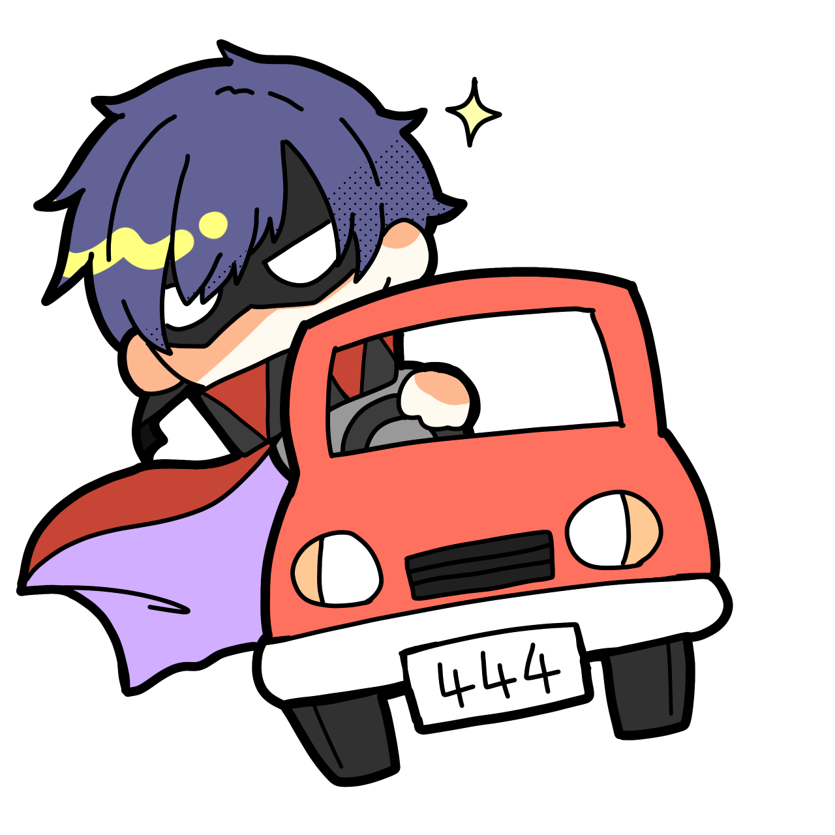
コンセプト
過剰な必要悪!!
・やってはいけないことをする背徳感
ストレスが溜まっている人に向けて

Slide 3
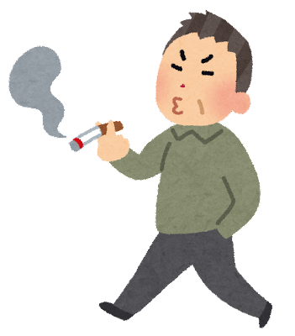

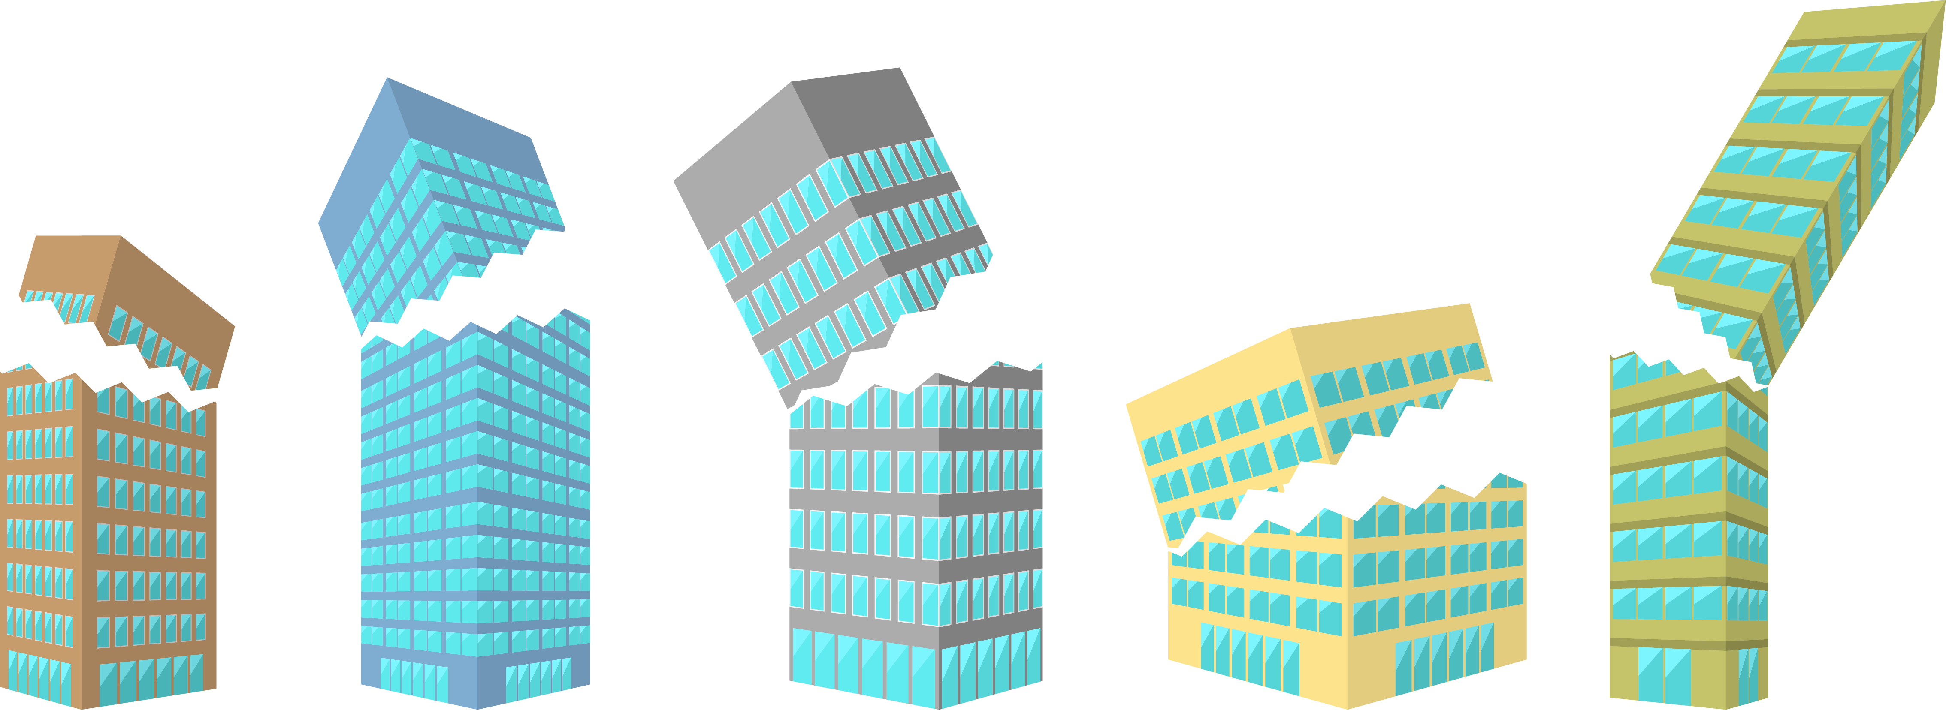



ゲーム概要
どこにでもあるような日常的な町
あなたは町の治安をよくするため
時間制限でできるだけ
町の至る所にあるマナー違反・邪魔のもの・うざい環境
すべてを壊して暴れまくろう！
治安の良い町の画像
治安の悪い町の画像

Slide 4
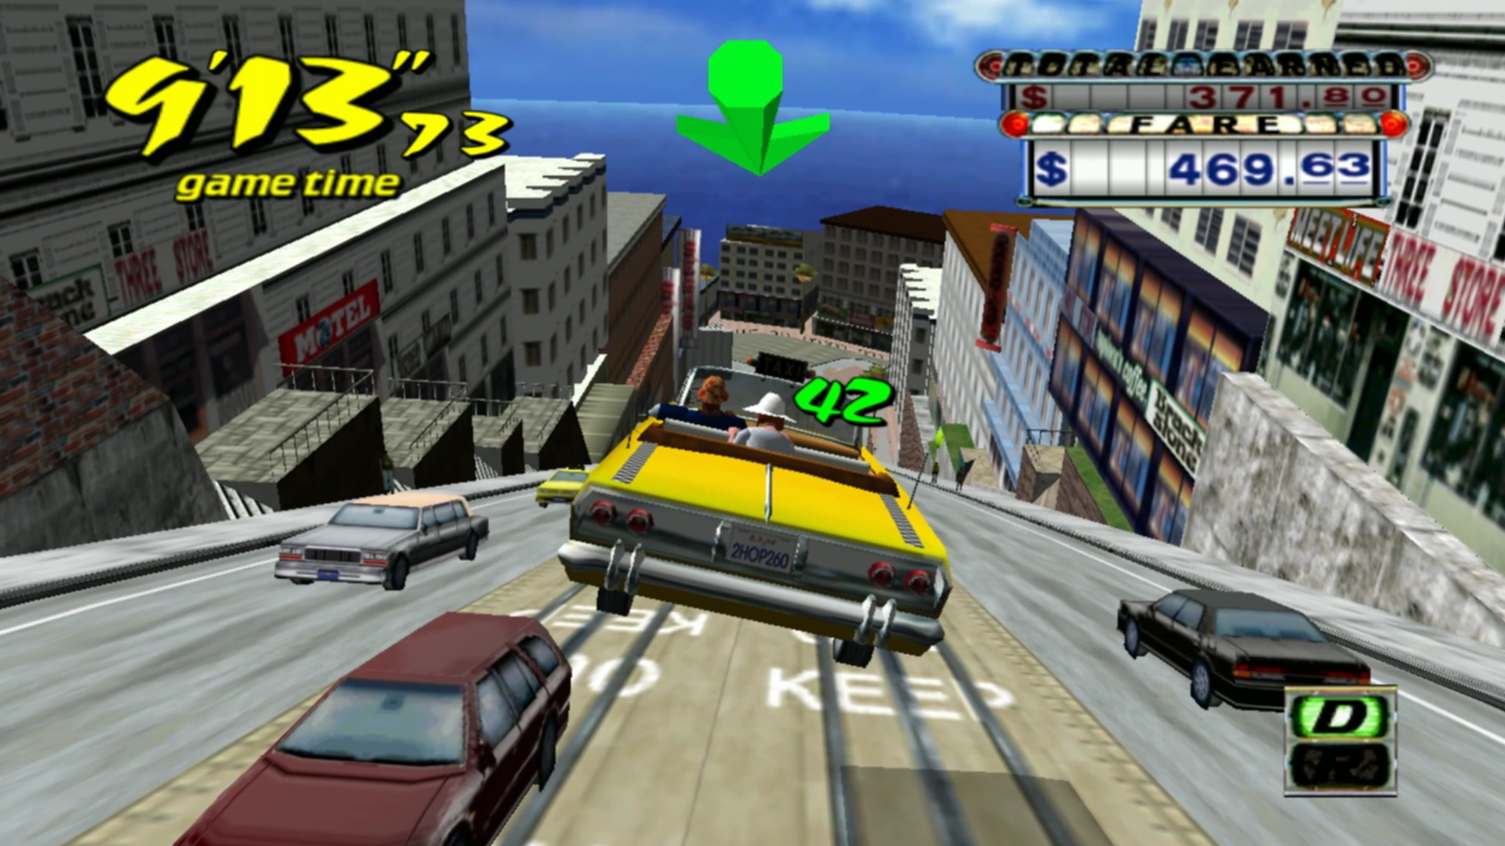
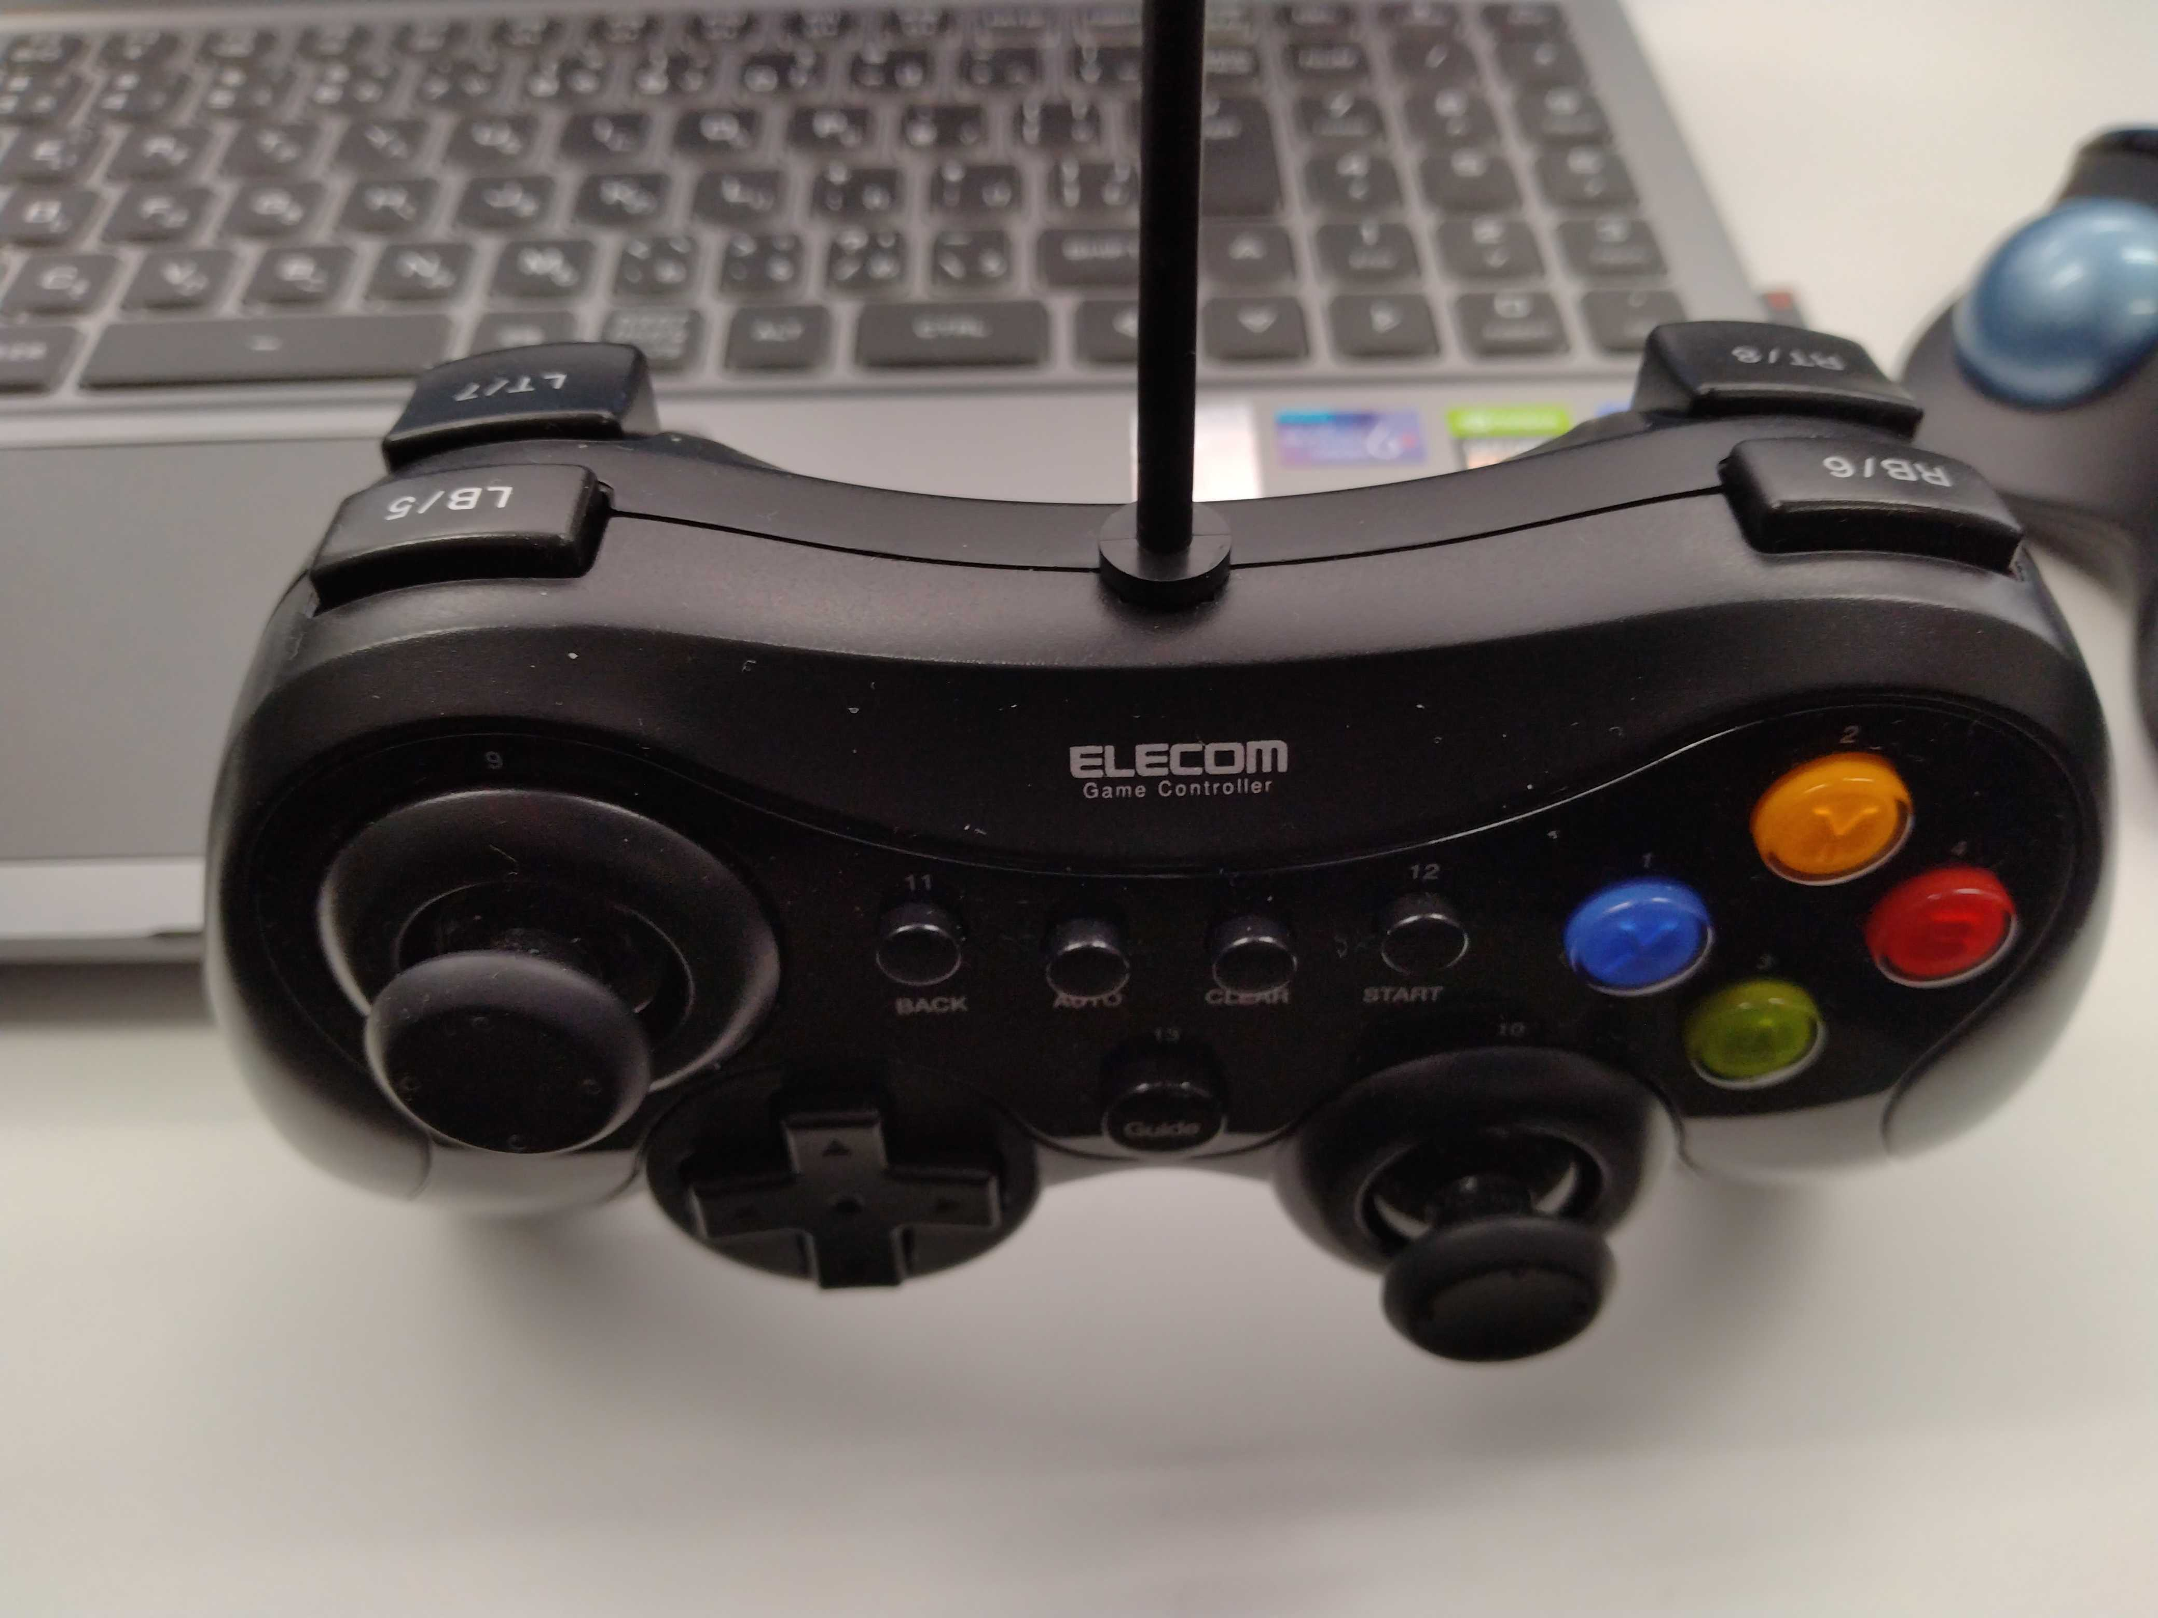
ゲームイメージ
ゲージ
マップ
アクセル
ブレーキ
（Lトリガー）
（Rトリガー）
ミュートバリア
（Bボタン）
移動
ブースト
（Lスティック）
送風機
(Aボタン）
（Xボタン）

Slide 5

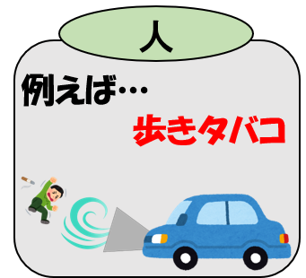

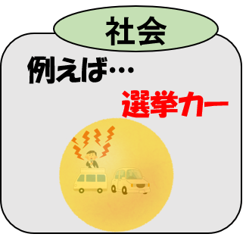
ゲームの説明
町にはいたるところに
悪いものが蔓延っている！
奴らに対して正義の鉄槌を行おう！
しかし能力を使いすぎと・・・？
マナーの悪い人を
吹き飛ばす!!
邪魔なものを壊す!!
気に入らないものを閉じ込める!!

Slide 6


ゲームの説明２
スピード違反・器物損壊罪・威力業務妨害
能力を使いすぎると警察がたくさん追ってくる！
警察の猛攻を掻い潜り、暴れまわれ!!
悪いことをすると失点する…
重い罪ほど失点が大きい!!
悪いことを連続するとコンボに!!
しかしこのゲームでは
大きな失点こそが高得点!!
今までにないカートゲーム!!

Slide 7
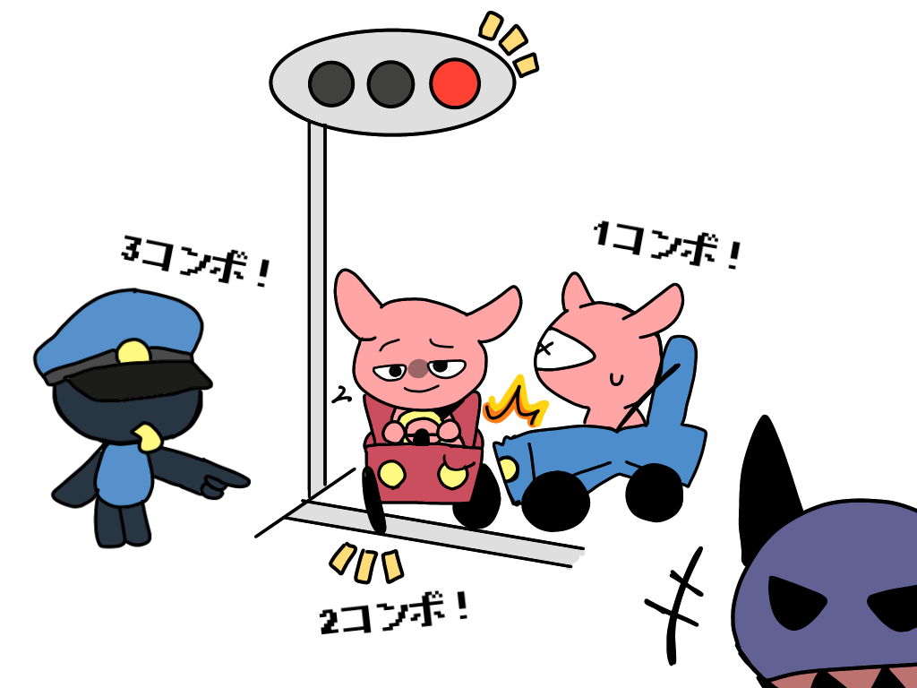
アピールポイント
日常生活によく目にする無視するしかないグレーゾーンなイラつくこと
この世界の君は正義の使者！
かっこいいダークヒーローになりきって、思う存分暴れよう！！！

